Slide 1
Интеллектуальная игра « Умники и умницы»
Интеллектуальная игра
«Умники и умницы»

Slide 2
Первый агон

Slide 3
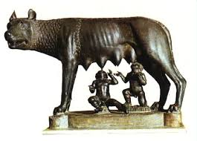
Розыгрыш дорожек В какой стране находится данная скульптура? Розыгрыш дорожек статуя?
й стране находится эта стату

Slide 4
1 Этап. Разное
Зелёная дорожка – Как называлась письменность в Египте?
Жёлтая дорожка – Какие реки протекали в Междуречье?
Красная дорожка – С какого события ведётся современное летоисчисление?

Slide 5
2 Этап. Личности
Зелёная дорожка – Кто был « отцом истории»?
Жёлтая дорожка – Кто в Риме возглавил восстание рабов?
Красная дорожка – В какой стране был правителем Перикл?

Slide 6
3 Этап. Понятия
Зелёная дорожка – Город – государство – это?
Жёлтая дорожка – Как в Индии называли труднопроходимые леса?
Зелёная дорожка – Наука о прошлом – это?

Slide 7
ВТОРОЙ АГОН

Slide 8
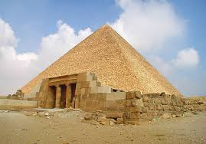
Розыгрыш дорожек Как называется данный памятник архитектуры, где он находился?

Slide 9
1 Этап. Первобытность
Зелёная дорожка – Когда появился первобытный человек?
Жёлтая дорожка – Из чего произошло земледелие?
Красная дорожка – Первое открытие первобытных людей?

Slide 10
2 Этап. Страны древности
Зелёная дорожка – Страна, где произошло восстание Спартака?
Жёлтая дорожка - Страна , где появились Олимпийские игры?
Красная дорожка – Названия страны между реками Тигр и Евфрат?

Slide 11
3 Этап. Культура
Зелёная дорожка – Что является чудом света в древнем Египте?
Жёлтая дорожка – Какой элемент греческой архитектуры есть у наших современных домов?
Зелёная дорожка – В какой стране впервые появился театр?

Slide 12
ТРЕТИЙ АГОН

Slide 13
Розыгрыш дорожек
О каком событии рассказывает данная картина?

Slide 14
1 Этап. Реки древних стран
Зелёная дорожка – Назовите главные реки древней Индии.
Жёлтая дорожка – Какая река протекала в древнем ?
Красная дорожка – Назовите главные реки древнего Китая.

Slide 15
2 Этап. Войны
Зелёная дорожка – В какой войне был использован деревянный конь?
Жёлтая дорожка – По названию какой битвы между греками и персами появился в спорте современный вид бега?
Красная дорожка – Как называлась война между Спартой и Афинами?

Slide 16
3 Этап. Культура
Зелёная дорожка – Кто написал поэмы « Одиссея» и « Илиада»?
Жёлтая дорожка – В какой стране было много мифов, в том числе о Прометее?
Зелёная дорожка – В какой стране придумали игру шахматы?

Slide 17
ФИНИШ
Сказать от имени человека Древней истории обращение к нашему современнику
( до 5 предложений)

Slide 18
СПАСИБО ЗА ИГРУ !

